Slide 1
Мастер-класс для родителей на тему: «Логопедические игры с детьми на кухне» подготовила учитель-логопед Скалозуб Е.В.
МОУ Кадетская школа, г. Люберцы

Slide 2
Актуальность: привлечь родителей к участию в процессе коррекционно-развивающей деятельности ребенка с тяжелыми нарушениями речи.
Цель: оказать помощь родителям в развитии и воспитании детей с тяжелыми нарушениями речи.
задачи
ожидаемый результат
познакомить родителей учащихся с игровыми приёмами работы учителя-логопеда;
формировать умения и навыки развития речевых процессов в игровой форме в домашних условиях;
обучать родителей коррекционно-развивающим играм и упражнениям в повседневной обстановке.
родители обучатся приемам проведения игр, смогут самостоятельно развивать фонематический слух, слуховое внимание, речь, мелкую моторику;
будут самостоятельно формировать речевые умения и закреплять навыки в непосредственном общении с ребенком;
родители будут уверены в успехе своего ребенка для дальнейшей его социализации в обществе.

Slide 3
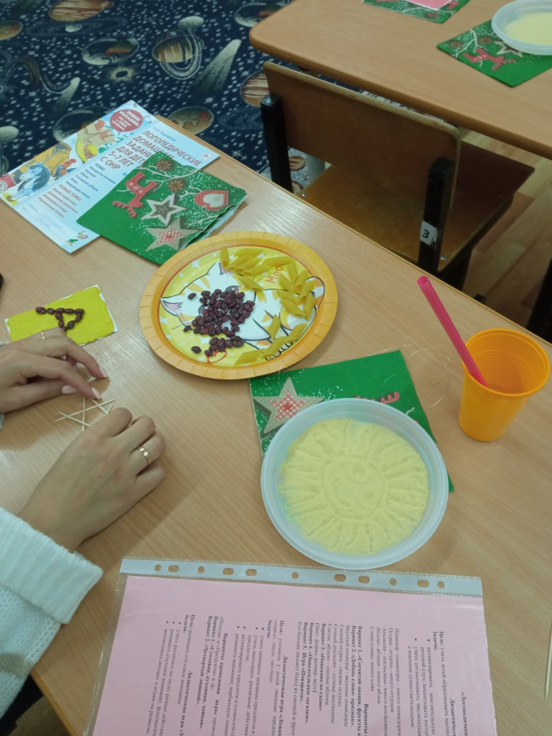
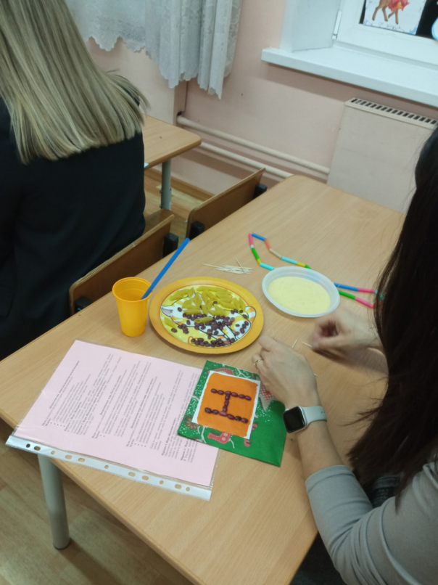
Рисование на манке, фигуры из зубочисток,буквы из фасоли, упражнение на дыхание «Шторм в стакане»

Slide 4
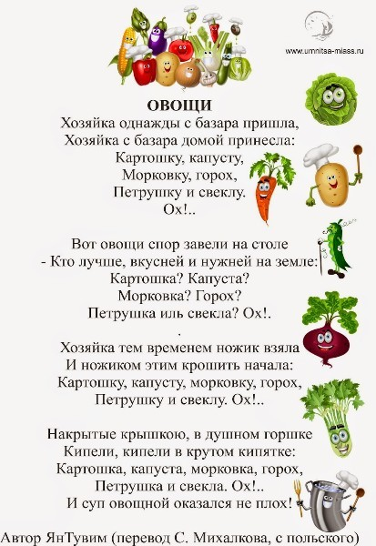
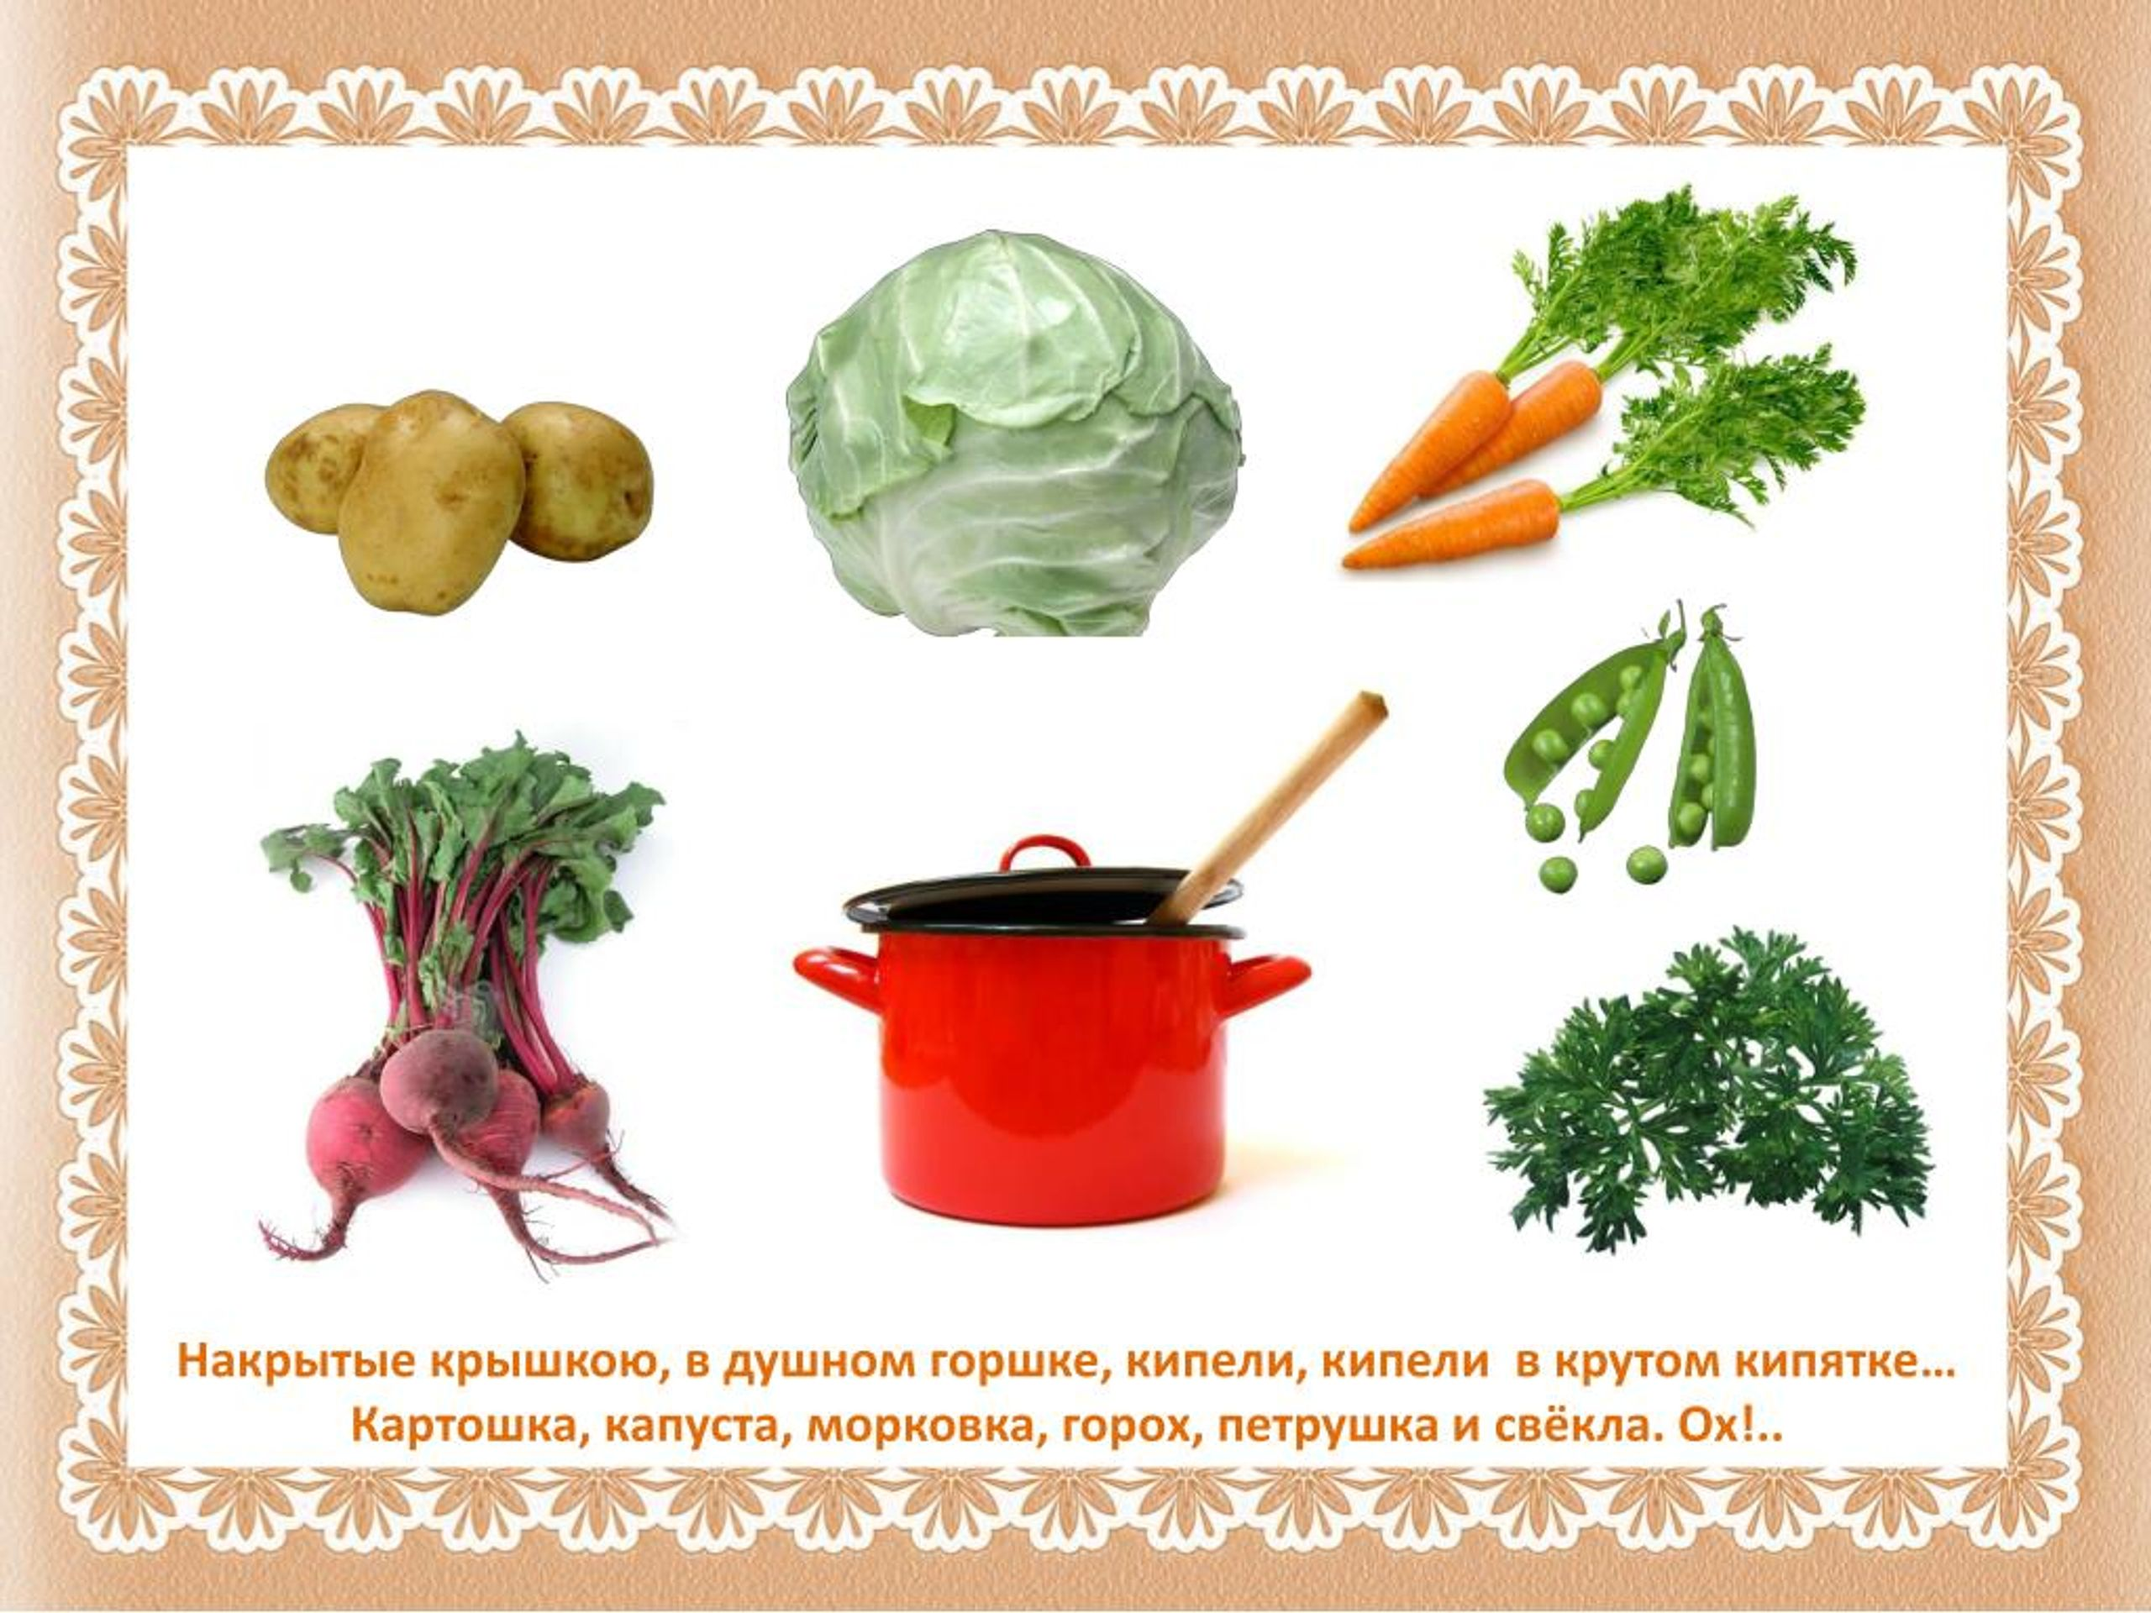
Стихотворение Ю. Тувим «Хозяйка однажды с базара пришла»

Slide 5
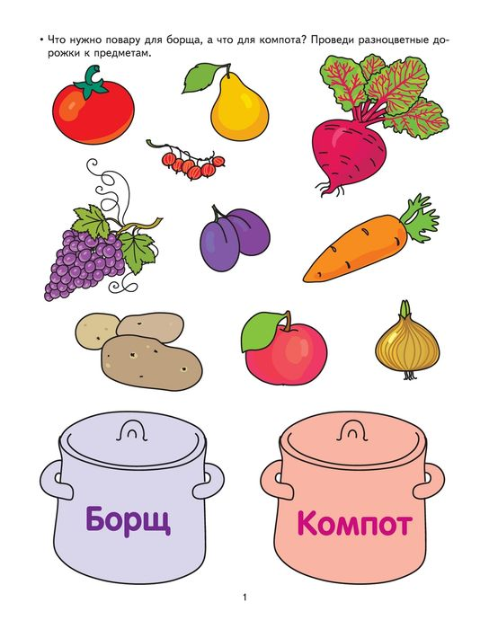
1.Дидактическая игра
«Приготовим борщ и сварим компот»
Цель: продолжать формировать у детей представление об овощах, фруктах и ягодах.
Задачи:
учить согласовывать в речи существительные с прилагательными, обозначающими форму, цвет овощей, фруктов и ягод;
обогащать словарный запас, развивать устную речь, мелкую моторику пальцев рук;
развивать память, мышление, внимание;
закреплять у детей знания об овощах, фруктах и ягодах, правильно называть их, классифицировать;
формировать представление об особенностях внешнего вида овощей, фруктов и ягод;
активизировать в речи детей понятия: «овощи», «фрукты», «ягоды».

Slide 6
Варианты проведения игры
Вариант 1. «Назови и расскажи».
Вариант 2. «Классификация «овощи», «фрукты» и «ягоды».
Учитель-логопед выкладывает макеты кастрюль «Борщ» и «Компот», рядом на столе лежат овощи, фрукты и ягоды. Логопед просит ребенка выбрать картинку плода, дать название и определить обобщающим понятием и сказать что можно сварить из него. Ребенок кладет тот или иной предмет в необходимую кастрюльку.
Вариант 3. «Что здесь лишнее».
Учитель-логопед намеренно выкладывает на кастрюльку «Борщ» с овощами 1-2 фрукта. Ребенок должен найти лишний и доказать почему? Аналогично проводится игра с кастрюлькой «Компот».
Вариант 4. «Описательные загадки».
Вариант 5. «Слова рассыпались, собери их».
Материал для игры: лук - л,у,к; с,в,ё,к,л,а, п,е,р,е,ц, у,к,р,о,п, г,р,у,ш,а и др.

Slide 7
Дидактическая игра «Скажи, что я делаю»
Цель: активизировать в речи глаголы, которые употребляются в определенной ситуации.
Задачи:
учить подбирать глаголы к определенному действию взрослого;
обогащать речь глаголами: «чистить», «раскатывать», «резать», «наливать», «мешать», «тереть», «жарить», «варить», «солить», «взбивать», «запекать» и др.
учить употреблять имена существительные с глаголами в настоящем и прошедшем времени;
развивать внимание, память, мышление.

Slide 8
Варианты проведения игры
Вариант 1. «Подбери к «слову-действию»
«слово-предмет».
Наливает воду, раскатывает тесто, режет капусту, трёт морковь, жарит лук, солит борщ, запекает яблоки.
Вариант 2. «Что делает мама?» «Что делала мама?»
Мама наливает воду в стакан. Мама наливала воду в стакан.
Мама трет морковь на тёрке. Мама тёрла морковь на тёрке.
Вариант 3. «Посчитай слова в предложении».
Вариант 4. «Назови первый звук в «слове -действии».

Slide 9
Дидактическая игра «Один - много»
Цель: учить детей образовывать множественное число имен существительных в И.п. и Р.п.
Задачи:
активизировать мыслительную деятельность;
развивать вербальную память, речевой слух;
воспитывать интерес к речевым играм.
Помидор – помидоры – много помидоров
Огурец –огурцы –много огурцов
Апельсин – апельсины - много апельсинов
Яблоко - яблоки - много яблок
Слива - сливы- много слив

Slide 10
Варианты проведения игры
Вариант 1. «Сосчитай овощи, фрукты от 1 до10»
Вариант 2. «Добавь слово- признак».
Сочный апельсин – сочные апельсины
Спелое яблоко - спелые яблоки
Вариант 3. «Описание по схеме».
(Цвет, форма, размер, вкус)
Вариант 4. «Описательные загадки».
Вариант 5. Игра «Поварята».
Кто больше назовет блюд из овощей и фруктов.
Вариант 6. «Овощи, ягоды и фрукты - витаминные продукты».
Цель: познакомить детей с разнообразием фруктов, ягод, овощей, их полезными свойствами и значением для организма; познакомить со значением витаминов и минеральных веществ.

Slide 11
Дидактические игры для развития мелкой моторики
Цель: развивать мелкую моторику кистей пальцев рук.
Задачи:
учить конструировать бусы из макарон;
учить выкладывать рисунки из зубочисток;
учить создавать различные рисунки на манке;
развивать воображение, речь, творческие способности;
учить обводить контуры овощей и фруктов.

Slide 12
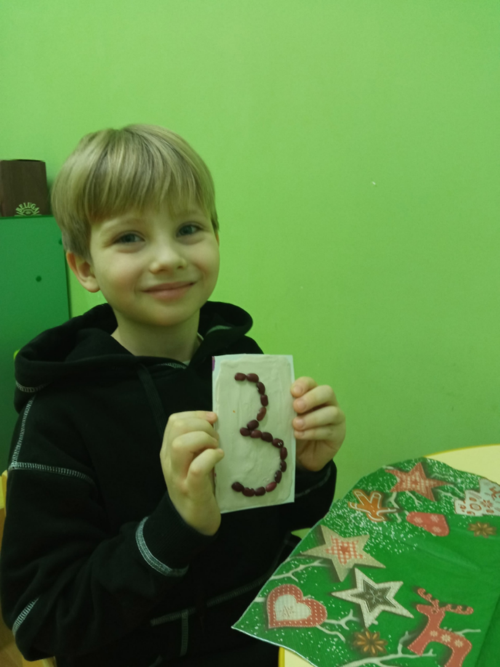
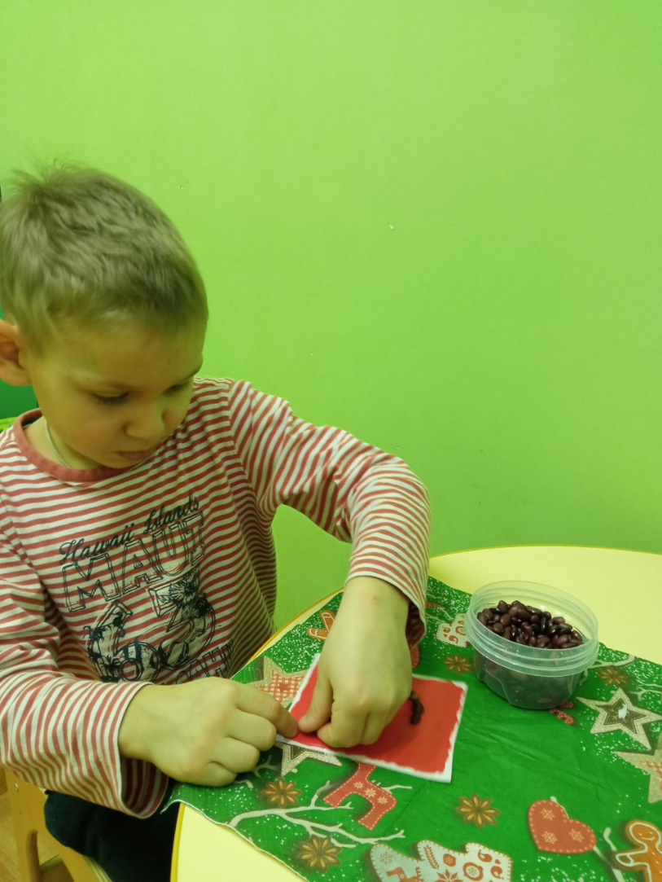
Развиваем мелкую моторику

Slide 13
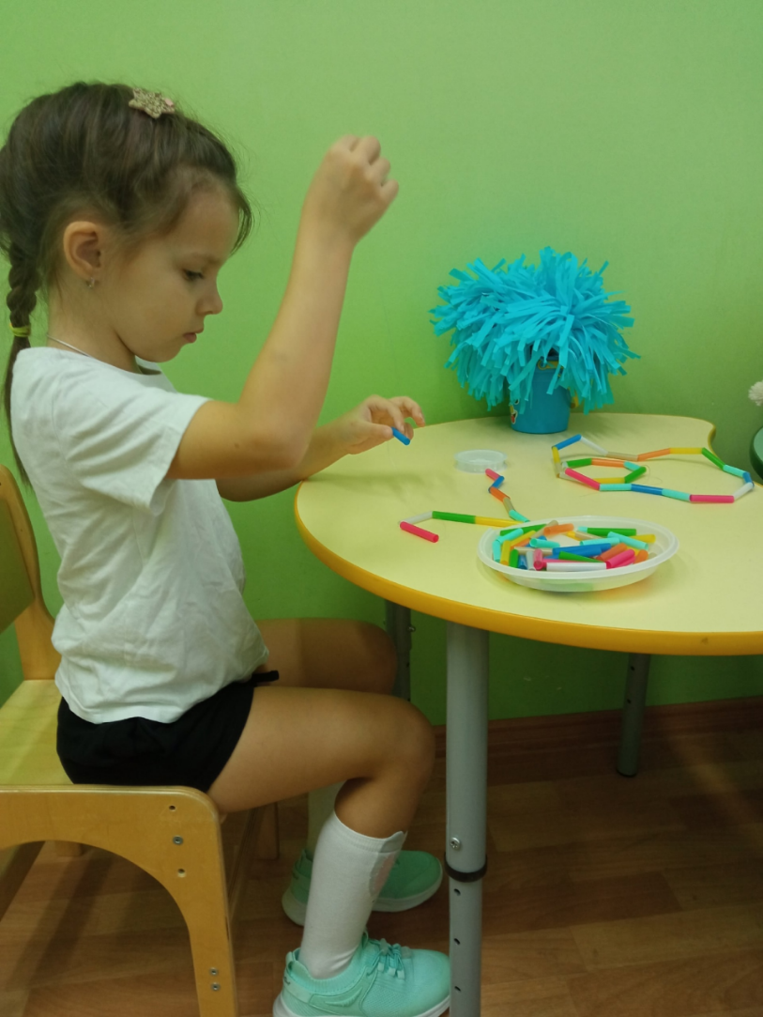
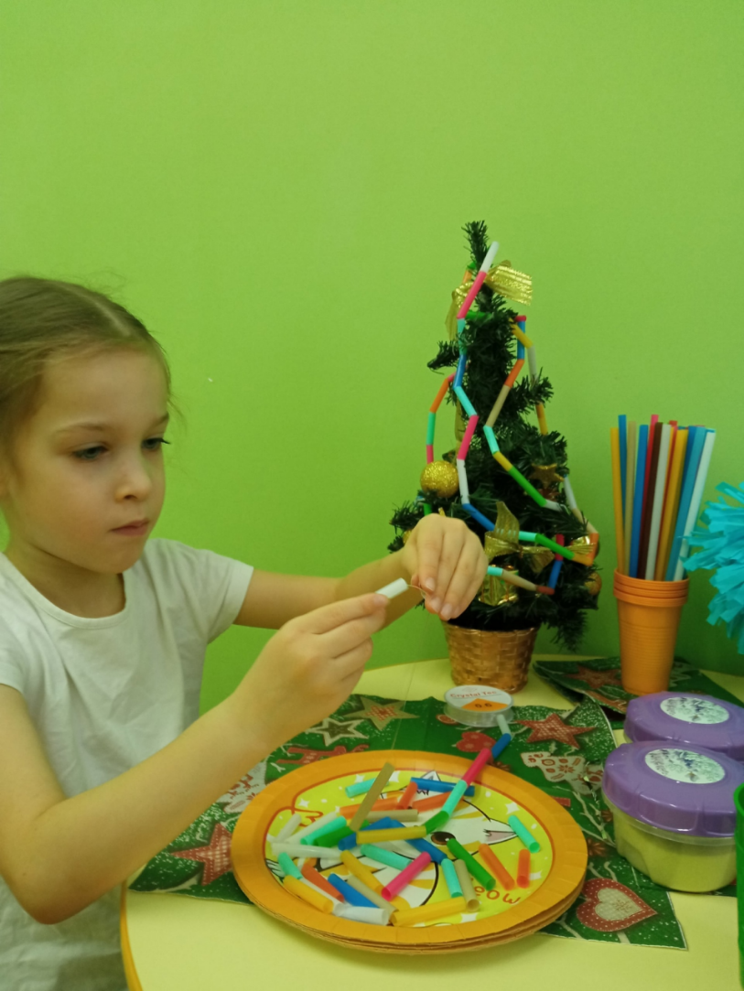
Гирлянда на ёлочку

Slide 14
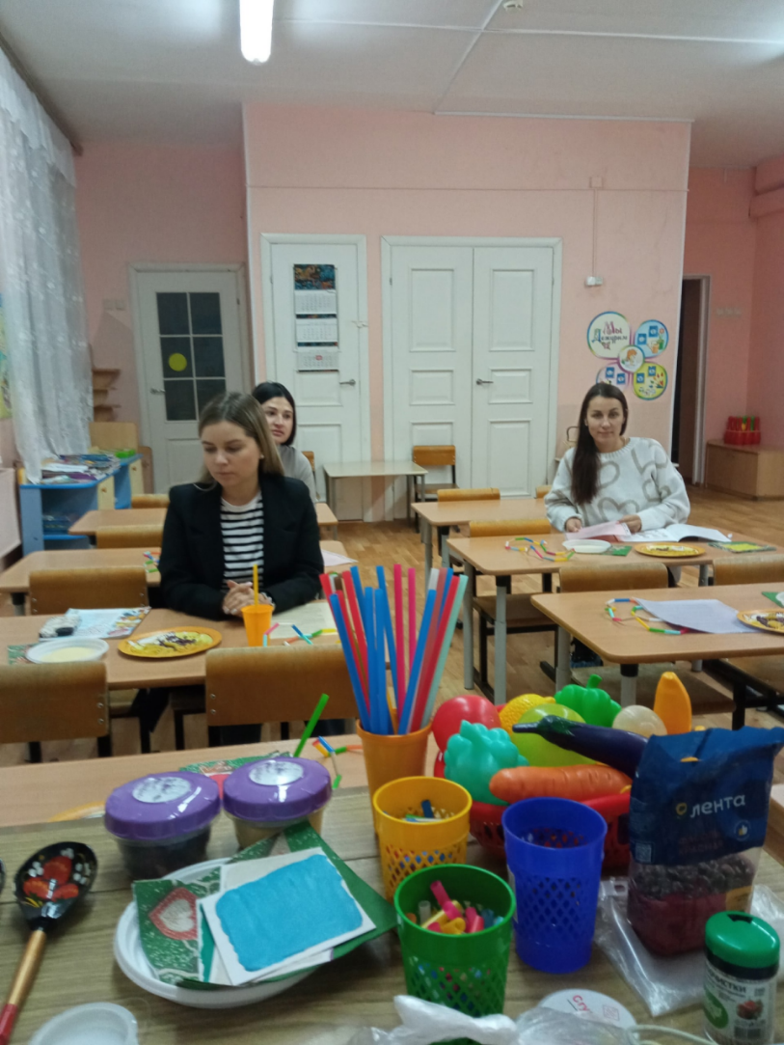
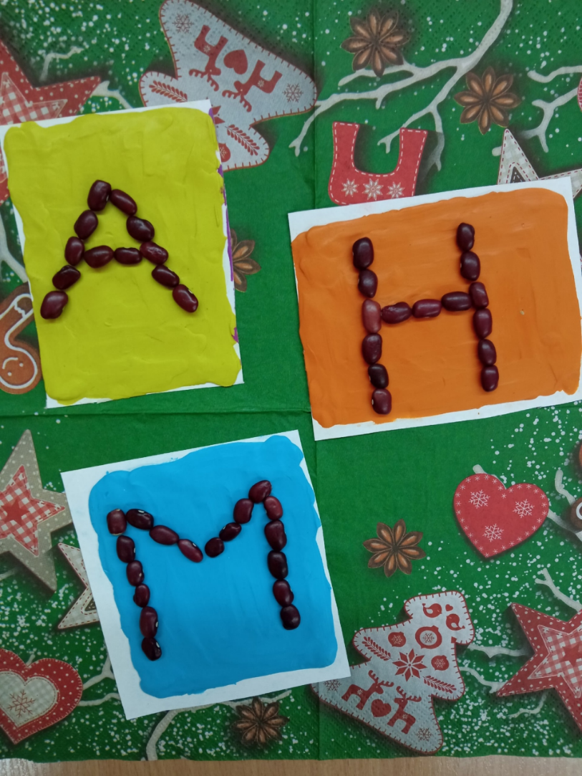
Буквы из фасоли

Slide 15
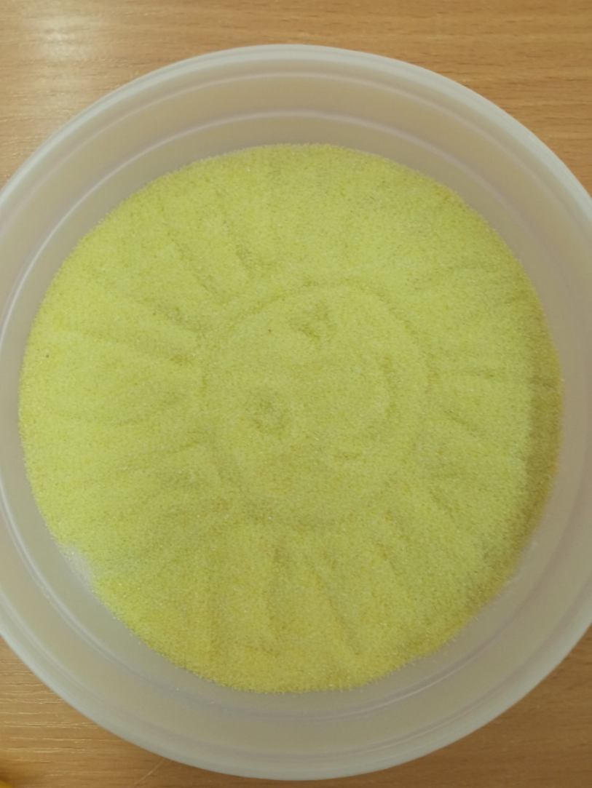
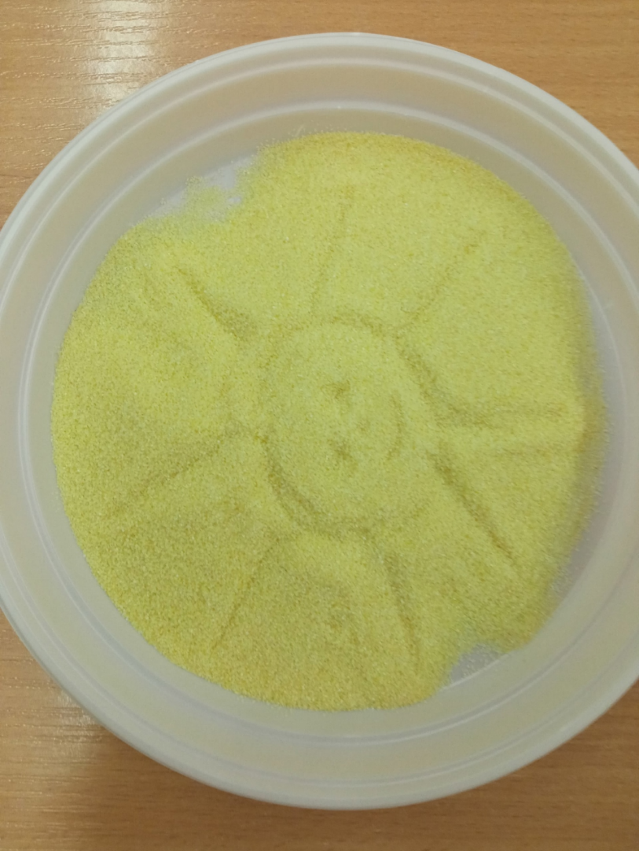
Рисование на манке

Slide 16
Дидактическая игра «Что из чего сделано»
Цель: развивать словарный запас, обогащать его именами прилагательными.
Задачи:
учить образовывать от имен существительных относительные прилагательные;
формировать умения и закреплять навыки словообразования;
развивать мышление, внимание, вербальную память;
воспитывать интерес к образованию новых слов.

Slide 17
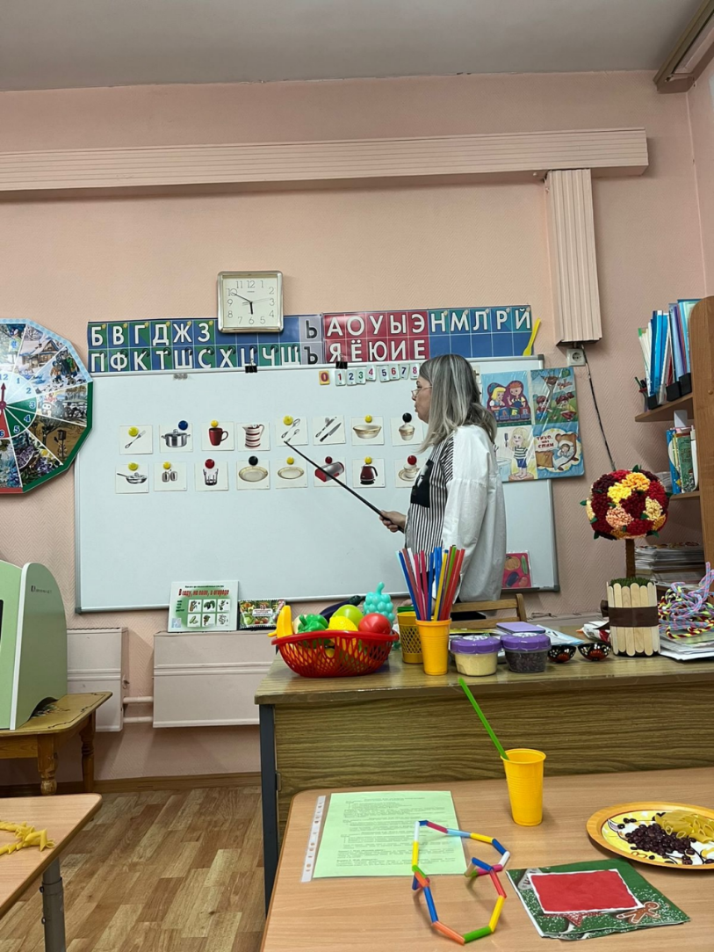
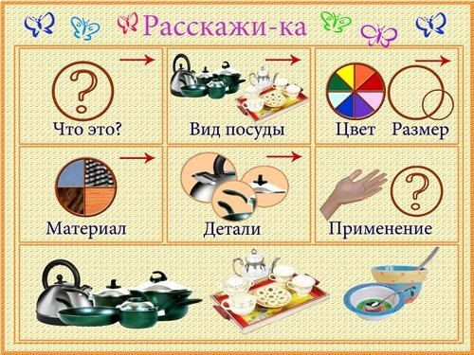
Лексическая тема «Посуда»
Схема

Slide 18
Дидактическая игра
«Какую кашу сварим из крупы»
Цель: развивать словарный запас, обогащать его именами прилагательными.
Задачи:
учить образовывать от имен существительных прилагательные;
формировать умения и навыки словообразования;
развивать мышление, внимание, вербальную память;
воспитывать интерес к образованию новых слов.
Каша из манки – манная Каша из перловой крупы - перловая
Каша из овсянки – овсяная Каша из пшенной крупы - пшенная
Каша из риса – рисовая Каша из гречки - гречневая

Slide 19
Варианты проведения игры
Вариант 3. Игра «Вспомни сказку».
Предложить детям прослушать отрывки из сказок или рассказов, «героем» которых является каша. Например, «Горшочек каши» братьев Гримм, русская народная сказка «Каша из топора», «Мишкина каша» Н. Носова. Ребята должны вспомнить название сказки и ее автора.
Вариант 4. Игра «Поварята».
В блюдцах насыпаны вперемешку 3 вида крупы. Задание «поварятам» отделить крупы друг от друга и разложить по отдельным тарелочкам. Победителем станет тот, кто быстрее и без ошибок справится с заданием.
Вариант 5. «Это интересно».

Slide 20
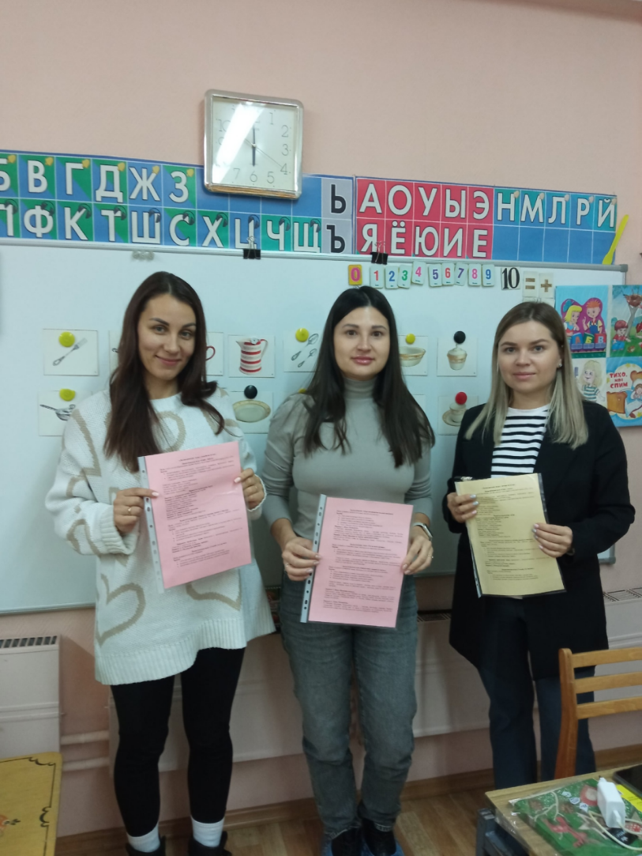
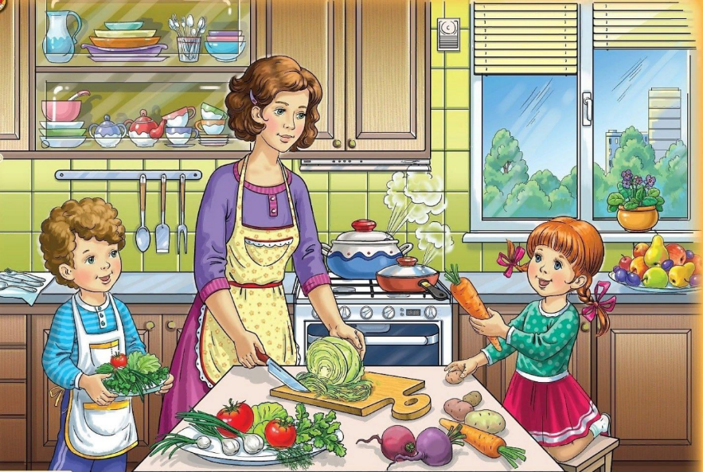

Slide 21
СПАСИБО
ЗА ВНИМАНИЕ!

